Slide 1
Интересные и необычные факты об Англии
Подготовил:Трущебин Дмитрий
Ученик МБОУ гимназия №65
Руководитель:Учитель Английского языка
Сывороткина Юлия Сергеевна

Slide 2
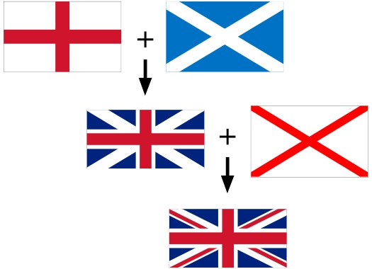
Секрет флага
У Англии есть два флага: Красный Крест Святого Георгия на белом фоне и Государственный флаг Соединенного Королевства, который состоит из флагов Англии, Шотландии и Ирландии. Обычно используется Государственный флаг Соединенного Королевства, но вы сможете увидеть и другой флаг в том случае, если все три страны будут представлены по-отдельности, например, на спортивных состязаниях.

Slide 3
То, что у англичан на завтрак всегда овсянка или другая каша — это неправда. В основном это что-нибудь жирное (сосиски или бекон), тост и яйцо
И вообще — завтрак обязателен, англичане его никогда не пропускают.

Slide 4
Очень много разных причесок, цветов волос, особенно популярно челку гелем поднимать вверх.

Slide 5
Англичане — очень терпеливые и пунктуальные люди: например, если им скажут, что надо подождать чего-то примерно 3 или 4 дня, то они обязательно наклеят заметку на холодильник.

Slide 6
Робин Гуд действительно существовал
Истинные факты о его жизни в значительной степени неизвестны и, возможно, намного интереснее, чем нам показывают на телевидении или в голливудских фильмах. Тем не менее существуют небольшие сомнения относительно того, что Робин Гуд действительно грабил только богатых и отдавал все бедным

Slide 7
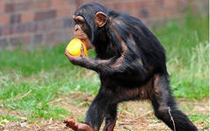
В 1826 году в Лондоне первый в мире зоопарк. В момент открытия зоопарка самым известным событием был Африканский слон Jumbo, который позднее был продан цирку Barnum & Bailey's Circus и отправлен в Америку. Считается, что Чарльз Дарвин был постоянным посетителем зоопарка, который помимо других экземпляров животного мира, имел также орангутанга.

Slide 8
Существует мнение, что Англия, являющаяся страной, принимающей Олимпийские Игры 2012 года ,является местом зарождением Олимпийских игр.Вопреки устоявшемуся мнению, что Олимпийские Игры берут свое начало в Греции.В Англии существовал небольшой городок Much Wenlock, который начал проводить Much Wenlock Olympic games в 1850 году (за 46 лет до первых Олимпийских игр в Афинах). Эта традиция сохранилась и по сей день. Каждый июль в Much Wenlock, что около Шрусбери в Шропшире проводятся Олимпийские игры.

Slide 9
Big Ben - это не просто башня с огромными часами. В декоративном орнаменте стен башни есть ячейки. Они не использовались с 1880 года, но тем не менее они по-прежнему готовы заключить в тюрьму любого члена парламента, который посмеет нарушить парламентскую привилегию. Находясь в любой точке Англии, вы никогда не будете слишком далеко от моря! Не имеет значения, где вы стоите - вы никогда не будете дальше 80 миль от моря

Slide 10
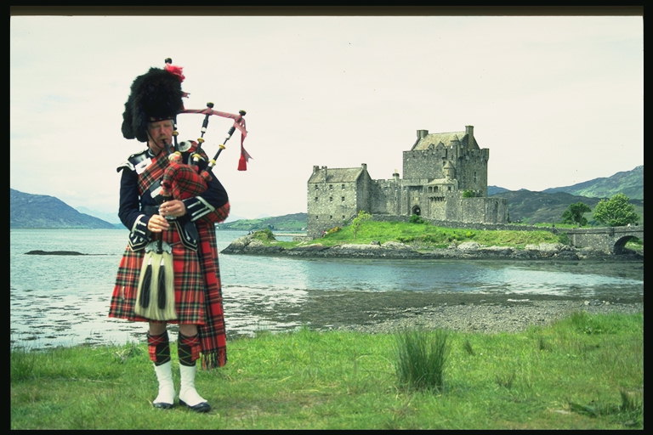
Большинство британцев считают себя англичанами, в то время как шотландцы - только шотландцами, а ирландцы - исключительно ирландцами.

Slide 11
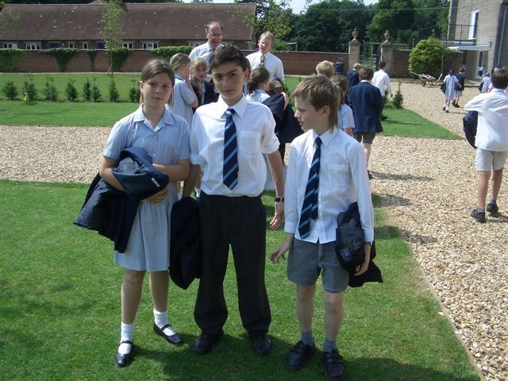
Англичане дико холодостойкие люди, дети ходят в школу в коротких штанах и юбках с гольфами до самых холодов, поэтому увидеть человека в майке в ноябре - нормальное явление.

Slide 12
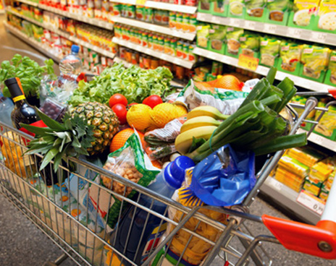
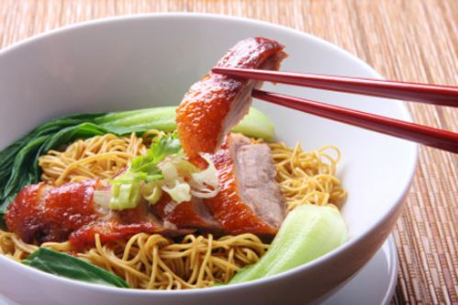
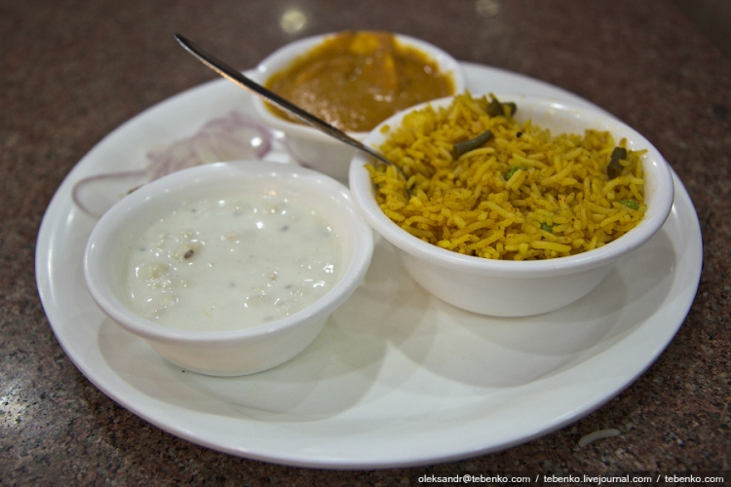
В местных супермаркетах просто тьма готовой еды на любой вкус, которую надо употребить в течение нескольких дней после покупки. Там можно найти и китайскую, и индийскую, и английскую кухню.

Slide 13
Англичане слишком любят литературу.У них очень много книг и чтение книг в парках и общественных местах,пожалуй любимое занятие англичан.

Slide 14
Источники
Интернет
Друзья по переписки
Библиотечные издания

